Slide 1
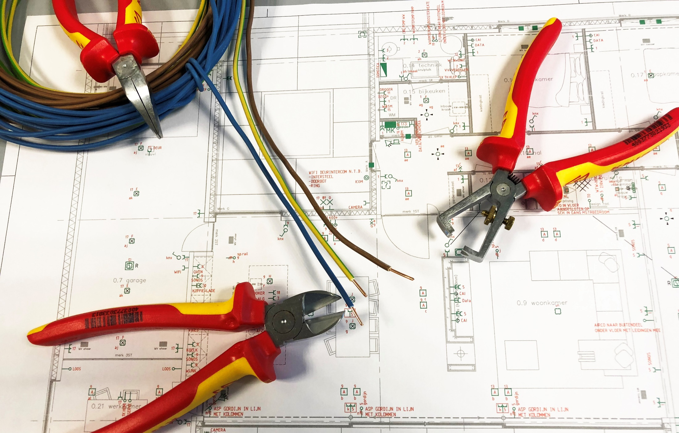

Ontwerpen (symboolkennis) H1 Symbolen en Normalisatie
Technologie
Middenkader Engineering Peter van der Linden

Slide 2

Leerdoelen
Ik ben instaat om symbolen te herkennen.
Ik ben instaat om symbool normalisaties te benoemen.
Ik ben instaat om verschillende schema’s en diagrammen te herkennen.

Slide 3
Inhoudsopgave
1.1 Inleiding
1.2 Wat is normalisatie
1.3 Veiligheidsbepalingen (NEN1010)
1.4 Elektrotechnische symbolen (NEN5152)
1.5 Actieve componenten (NEN5152)
1.6 Passieve componenten (NEN5152)
1.7 Passieve componenten (NEN5152)
1.8 Aarding (NEN5152)
1.9 Beveiligingsinstallatie (NEN5152)
1.10 Grondschema (NEN5152)
1.11 Stroomkringschema (NEN5152)
1.12 Bedradingsschema (NEN5152)
1.13 Leidingschema / Installatietekening (NEN5152)
1.14 Aansluitschema (NEN5152)
1.15 Bedrijfsvoering (NEN3140)
1.16 Aansluitvoorwaarde
1.17 Beschikbaarheid (NPR5310)
1.18 Verwerking

Slide 4

1.1 Wat is normalisatie
Afspraken en regels omtrent de elektrische installatie worden vast gelegd in een normen.
Opstellen normen:
Nederlands Elektrotechnisch Comité (NEC)
Europees Elektrotechnisch standaardisatie (CENELEC)
Internationale Elektrotechnische Commissie (IEC)
Uitgever normen:
Nederlands Normalisatie Instituut (NEN)
Belangrijke elektrotechnische normen:
NEN1010 Veiligheidsbepalingen
NEN5152 Elektrotechnische symbolen
NEN3140 Bedrijfsvoering
NPR5310 Praktijkrichtlijn

Slide 5
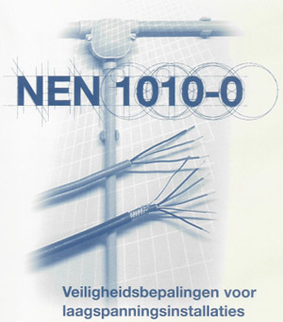
1.2 Veiligheidsbepalingen (NEN1010)
Veiligheidsbepalingen voor het ontwerp en uitvoeren van elektrische installaties
De energiedistributiebedrijven hebben deze richtlijn bindend verklaart.
NEN1010 bestaat uit de volgende delen:
Deel 0 – Voorwoord en introductie
Deel 1 – Fundamentele uitgangen
Deel 2 – Termen en definities
Deel 3 – Vaststellen algemene kenmerken
Deel 4 – Beschermingsmaatregelen
Deel 5 – Keuze en installatie van elektrische materieel
Deel 6 – Inspectie
Deel 7 – Bepalingen voor bijzonder installaties
NEN1010 (digitaal op IT’s)

Slide 6
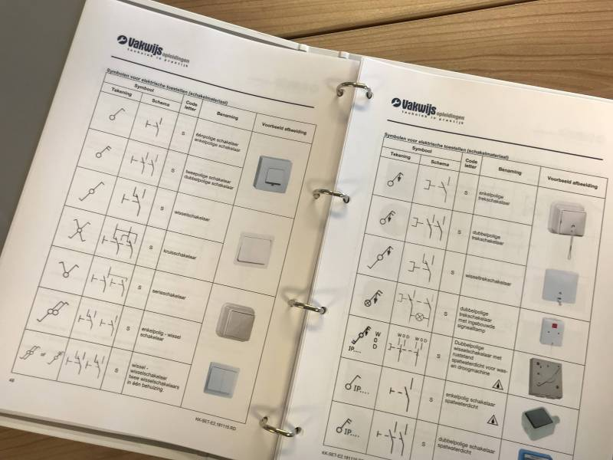
1.3 Elektrotechnische symbolen (NEN5152)
Om misverstanden te voorkomen bij het uitleggen en lezen van elektrische schema’s zijn de schema’s, diagrammen en symbolen gestandaliseerd in de NEN5152.
De NEN1010 en IEC geven als richtlijn dat de symbolen conform de NEN5152 moeten zijn.
De NEN 5152 bevat 1413 symbolen.

Slide 7
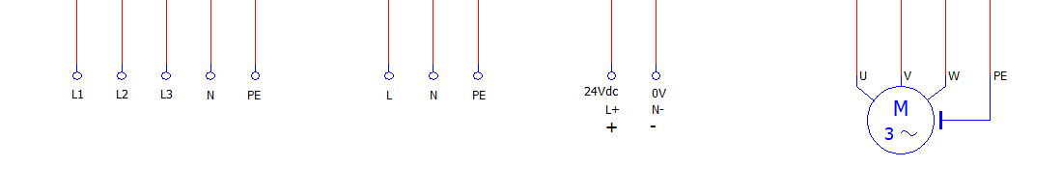
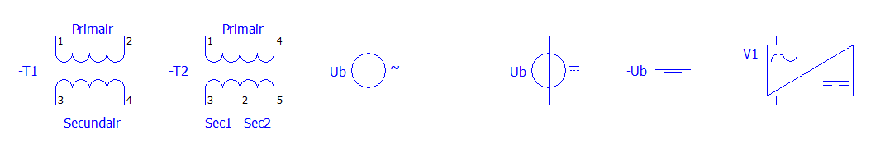
1.4 Actieve componenten (NEN5152)
3-fase voeding 1-fase voeding Gelijkspanning 3-fase motor
transformator transformator wissel- & gelijkspanningsbron batterij Omzetter
met AC DC
midden geleider

Slide 8
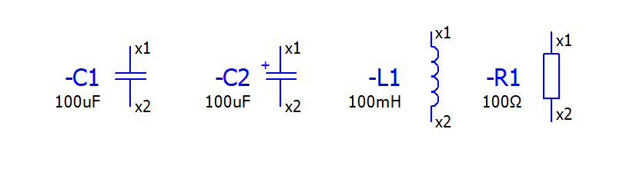
1.5 Passieve elementen (NEN5152)
1. 2. 3. 4.
1. Condensator
2. Elektrolytische condensator (elco)
3. Spoel
4. Weerstand

Slide 9
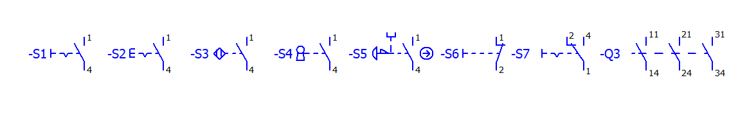
1.6 Passieve elementen (NEN5152)
1. 2. 3. 4. 5. 6. 7. 8.
1. Schakelaar
2. Drukknop
3. Naderingsgevoelige schakelaar
4. Sleutel bediende schakelaar
5. Noodknop schakelaar
6. Schakelaar (verbreek)
7. Wisselschakelaar
8. Meerpolige schakelaar

Slide 10
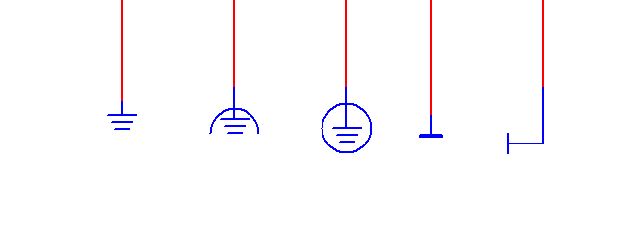
1.7 Aarding (NEN5152)
1. 2. 3. 4. 5.
1. Aardingsaansluiting algemeen
2. Aardingsaansluiting ruisarm
3. Aardingsaansluiting met beschermingleiding (PE)
4. Aardingsaansluiting op frame / metalengestel
5. Aardingsaansluiting op motor

Slide 11
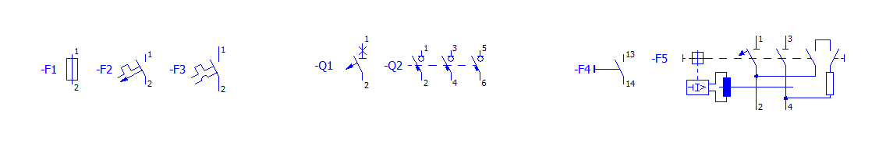
1.8 Beveiligingsinstallatie (NEN5152)
1. 2. 3. 4. 5. 6. 7.
1. Smeltveiligheid (D-patroon, mespatroon, glaszekering)
2. Beveiligingsschakelaar
3. Thermische beveiligingsschakelaar
4. Installatie automaat
5. Vermogenschakelaar
6. Aardlekschakelaar (enkellijnig)
7. Aardlekschakelaar (dubbellijnig)

Slide 12
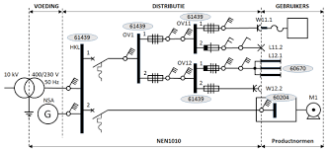
1.9 Grondschema (NEN5152)
Het grondschema is een eenvoudige weergave van de elektrische installatie.
Het grondschema geeft de verbindingen van de hoofdonderdelen van de installatie aan.
Het grondschema geeft een globaal inzicht in de werking van de installatie.

Slide 13
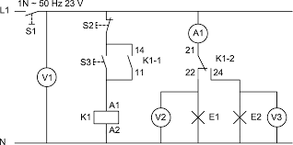
1.10 Stroomkringschema (NEN5152)
Het stroomkringschema geeft de exacte werking aan van een elektrische schakeling.
Het stroomkringschema wordt getekend in horizontale of verticale takken.
Het stroomkringschema wordt veelal gebruikt bij het storing zoeken.

Slide 14
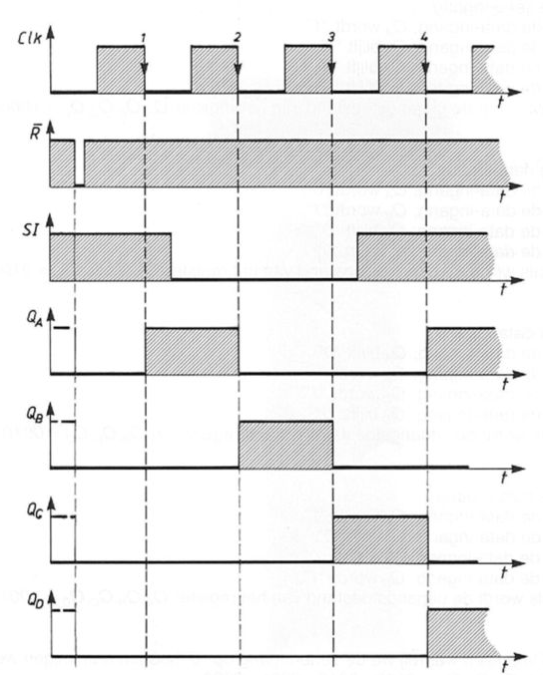
1.11 Volgorde diagram (NEN5152)
Het volgorde diagram geeft acties aan die de elektrische installatie doorloopt.
Bij een tijdsvolgorde diagram wordt ook de factor tijd mee genomen van de acties.
Het volgorde diagram is een toevoeging wanneer het stroomkring schema te complex wordt.

Slide 15
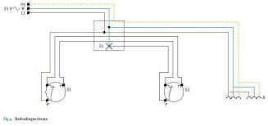
1.12 Bedradingsschema (NEN5152)
Het bedradingsschema geeft alle elektrische verbindingen weer van een toestel of van de elektrische installatie.
Het bedradingsschema wordt gebruikt voor montage of het controleren van de elektrische installatie.
Het stroomkringschema kan in sommige gevallen dienen als basis voor de controle.

Slide 16
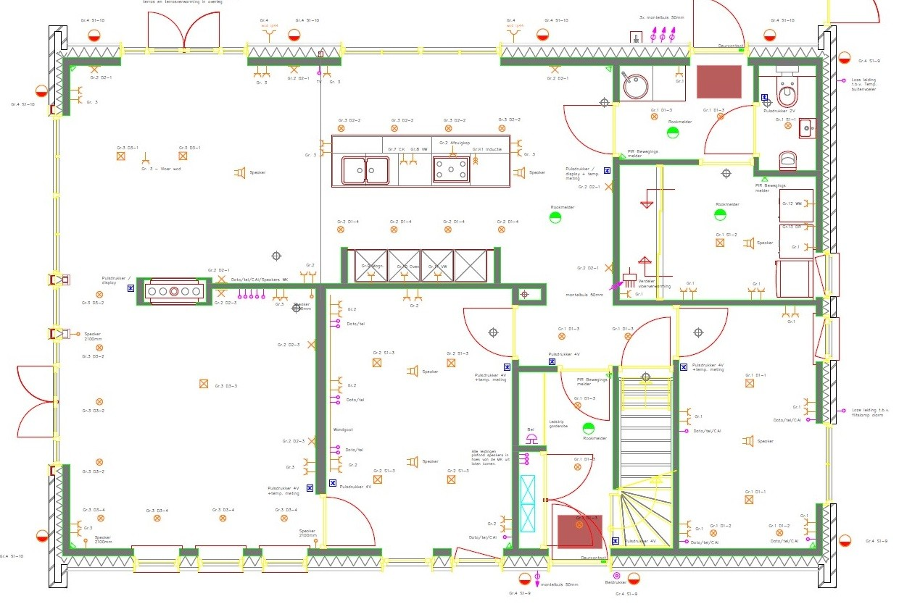
1.13 Leidingschema/installatietekening (NEN5152)
Het leidingschema geeft een schematisch weergave van de onderdelen en componenten van de elektrische installatie in een ruimte.
Het leidingschema is een vereenvoudigde topologische weergaven.
Wanneer het een schematische weergave op schaal betreft wordt dit een installatietekening genoemd.

Slide 17
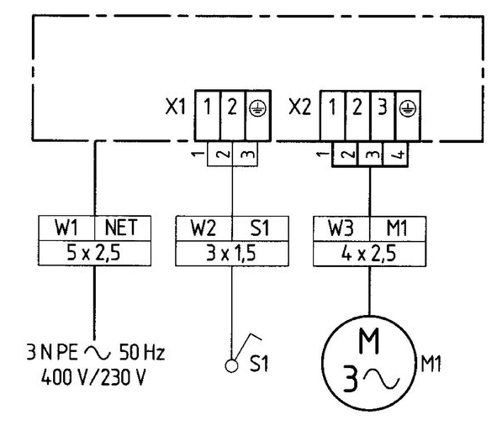
1.14 Aansluitschema (NEN5152)
Het aansluitschema is een eenvoudige weergave van de aansluiting van de bedrading op de klemmen of componenten.
Het aansluitschema wordt alleen gebruikt bij de montage van de elektrische installatie.

Slide 18

1.15 Bedrijfsvoering (NEN3140)
De werkgever moet de Arbo-wet naleven.
De werkgever is verantwoordelijk voor de veiligheid, gezondheid en welzijn van de monteur.
De arbeidsomstandigheden van de monteur tijdens zijn uit te voeren werkzaamheden aan de elektrische installatie staan beschreven in de NEN3140.
De NEN3140 beschrijft alleen de richtlijnen omtrent een laagspanningsinstallatie.
Werkzaamheden worden verdeeld in:
Elektrodeskundigen
Werkverantwoordelijken
Installatieverantwoordelijken
Ploegleiders
Vakbekwaam persoon
Niet-elektrodeskundigen
Voldoende Onderricht Persoon (VOP)
Jeudigen (alleen meetopstellingen en proefopstellingen)
Leken (ondeskundigen)

Slide 19

1.16 Aansluitvoorwaarde
De aansluitvoorwaarde is een beschrijving van de aangeleverde energie aansluiting die worden geleverd door de NUTS-bedrijven.
De aansluitvoorwaarde wordt opgesteld door de Federatie van Energiebedrijven in Nederland (EnergieNed).
De belangrijkste artikelen:
Artikel 3 (aansluit- en transportovereenkomst)
Artikel 5 (Werkzaamheden aan een aansluiting)
Artikel 7 (De installatie)
Artikel 8 (Aard en kwaliteitsniveau transportdienst)
Artikel 11 (Meetinrichting en meting)
Artikel 14 (Tarieven)
Artikel 15 (Betaling)

Slide 20

1.17 Beschikbaarheid (NPR5310)
Welke documenten beschikbaar moeten zijn bij een elektrische installatie die in bedrijf genomen is staan vermeld in NPR5310.
De NPR5310 is gericht op de overdracht van de elektrische installatie naar servicemonteur of ander elektrisch bedrijf.

Slide 21

1.18 Verwerking
Vragen uit het werkboek
Vraag 1 t/m 25

